Slide 1
DFØ APP

Slide 2
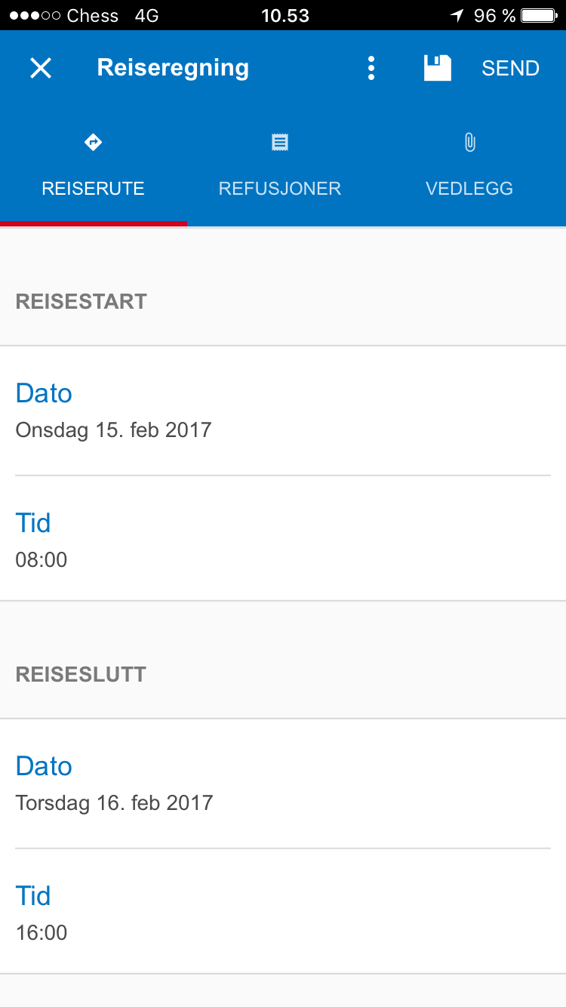
DFØ App - Reiserute
Logg inn på app, velg Reiseregning.
Trykk + øverst i høyre hjørne.
Kommer da inn på skjermbilde til høyre.
Legg inn info om reisestart og reiseslutt.

Slide 3
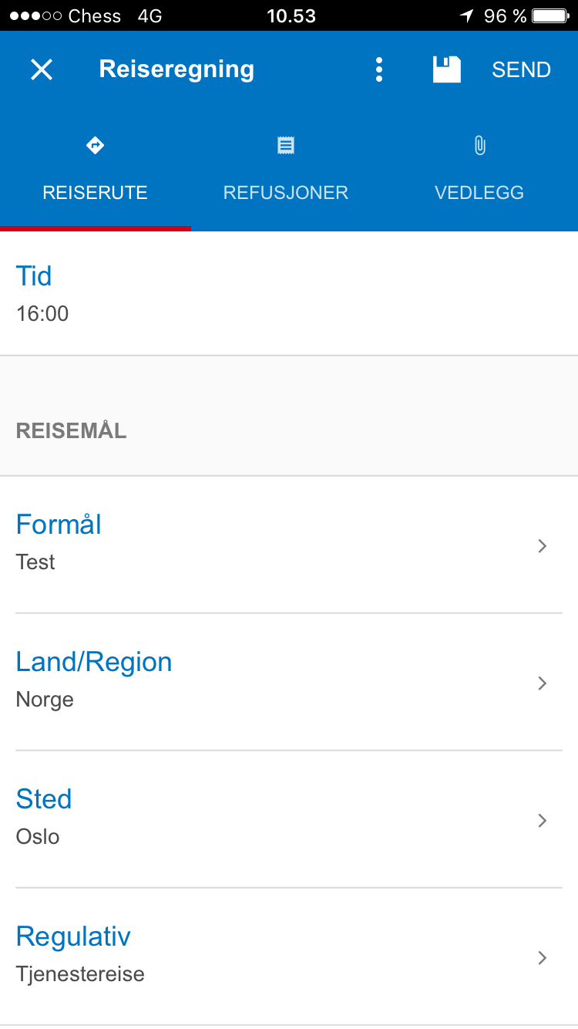
DFØ App - Reiserute
Bla videre nedover bilde og legg inn info om Formål, Sted, Regulativ og evt. Kommentar.
Vedr. Regulativ – Bruk Dagsreise ved reise uten overnatting. Bruk Tjenestereise på hotell ved reise med overnatting på hotell.

Slide 4
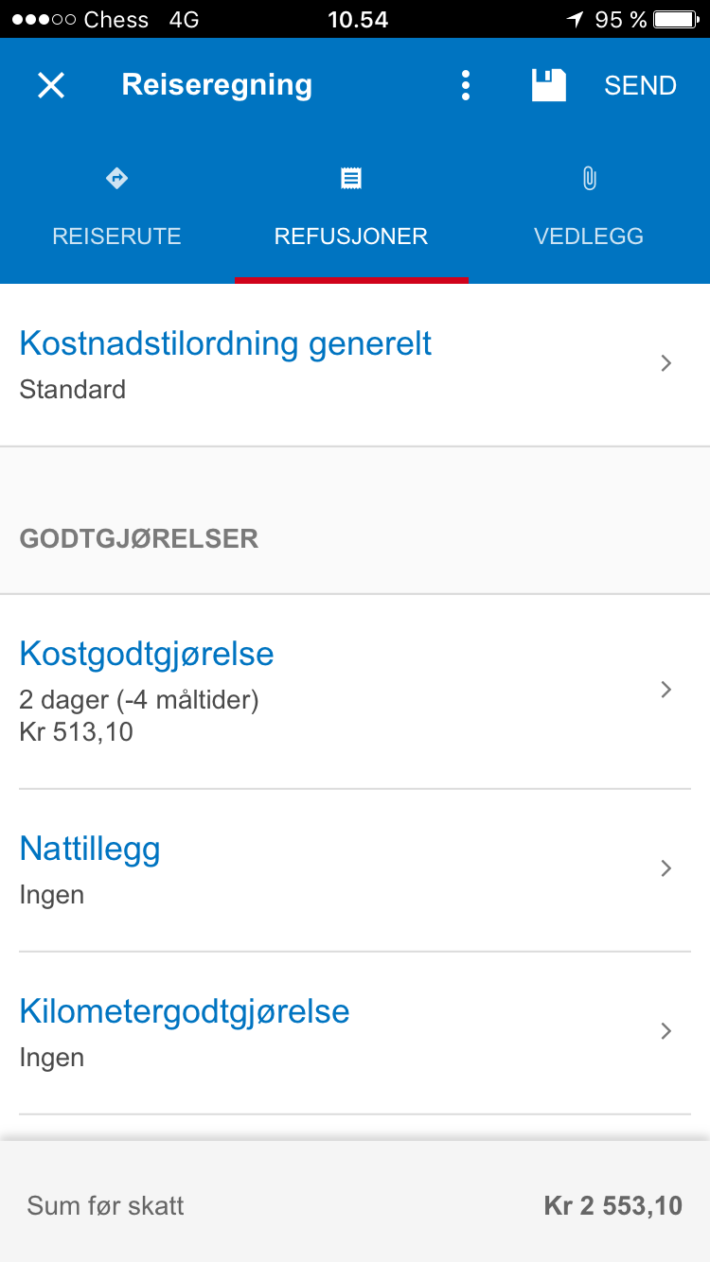
DFØ App - Refusjoner
Trykk videre på Refusjoner.
Her legger man inn de utleggene man skal ha refundert.
Ved kjøring av egen bil gå på Kilometergodtgjørelse.
Trykk +Legg til ny distanse.

Slide 5
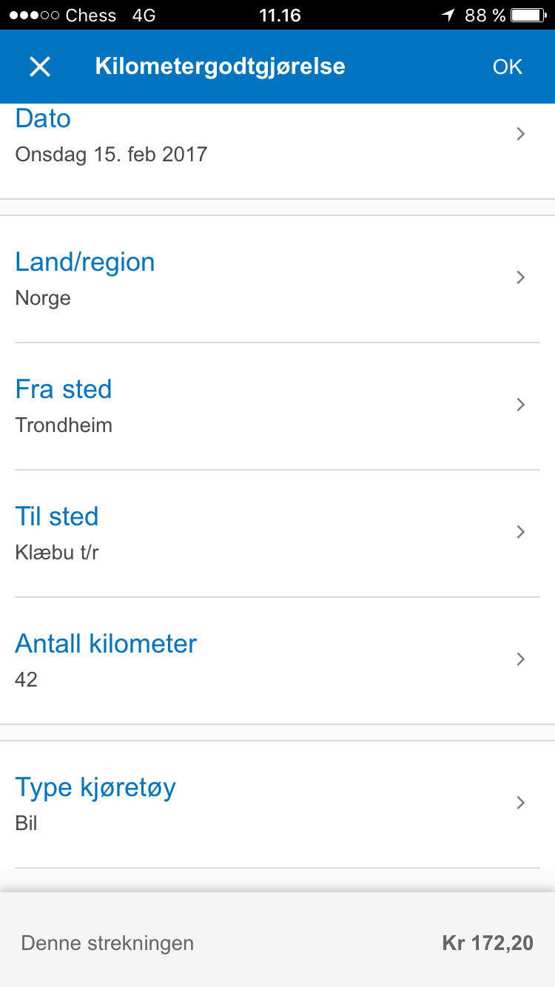
DFØ App - Refusjoner
Legg inn info om Fra sted og Til sted og antall km.
Evt. passasjertillegg og Type kjøretøy legges inn her.

Slide 6
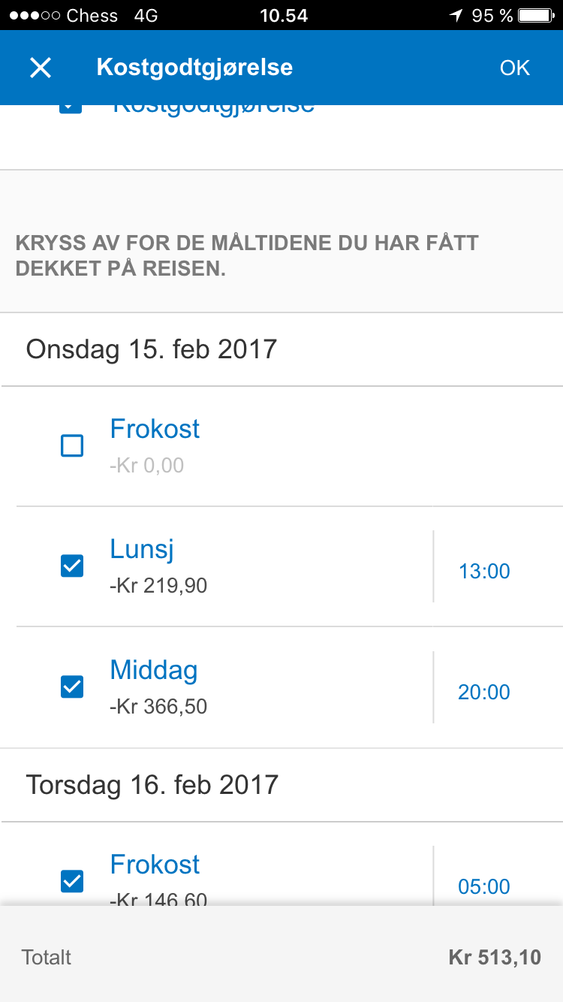
DFØ App - Refusjoner
Hak av for evt. Kostgodtgjørelse.
Hak av for de måltider man allerede har fått dekket.

Slide 7
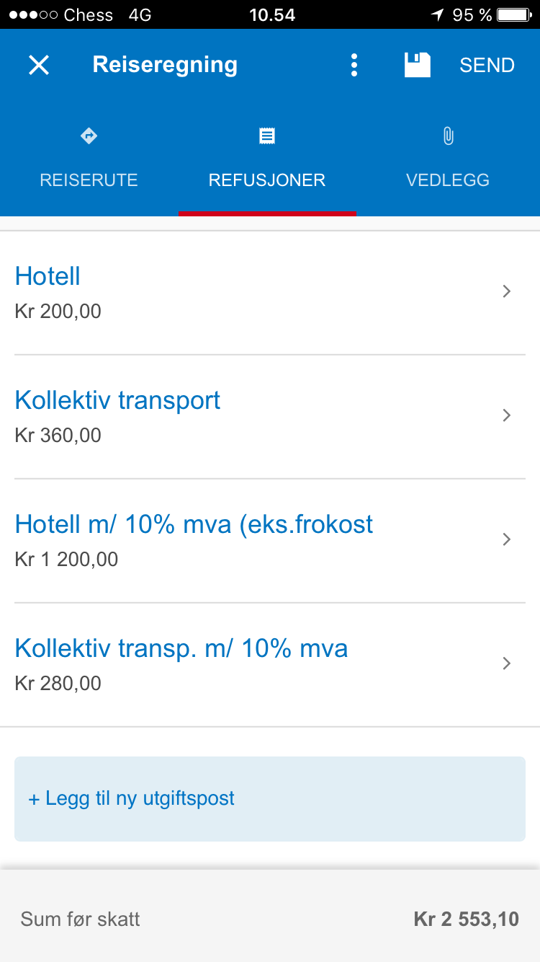
DFØ App - Refusjoner
Bla videre ned for å legge til andre utgiftsrefusjoner.
Trykk + Legg til ny utgiftspost.

Slide 8
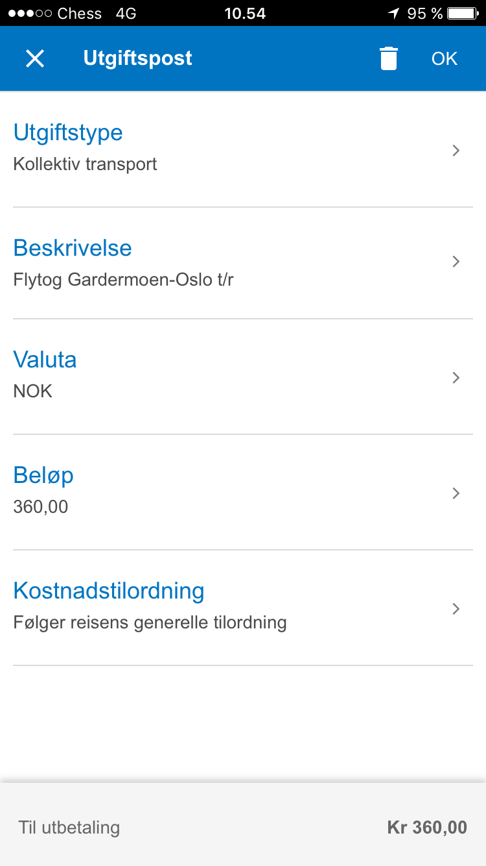
DFØ App - Refusjoner
Velg Utgiftstype og legg inn beløp, beskrivelse og evt. begrunnelse.

Slide 9
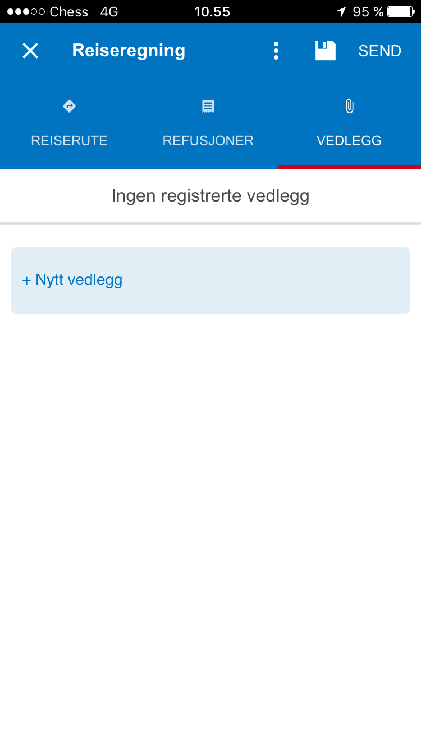
DFØ App - Vedlegg
For å legge til kvitteringer etc. trykk på fliken Vedlegg.
Trykk +Nytt vedlegg.

Slide 10
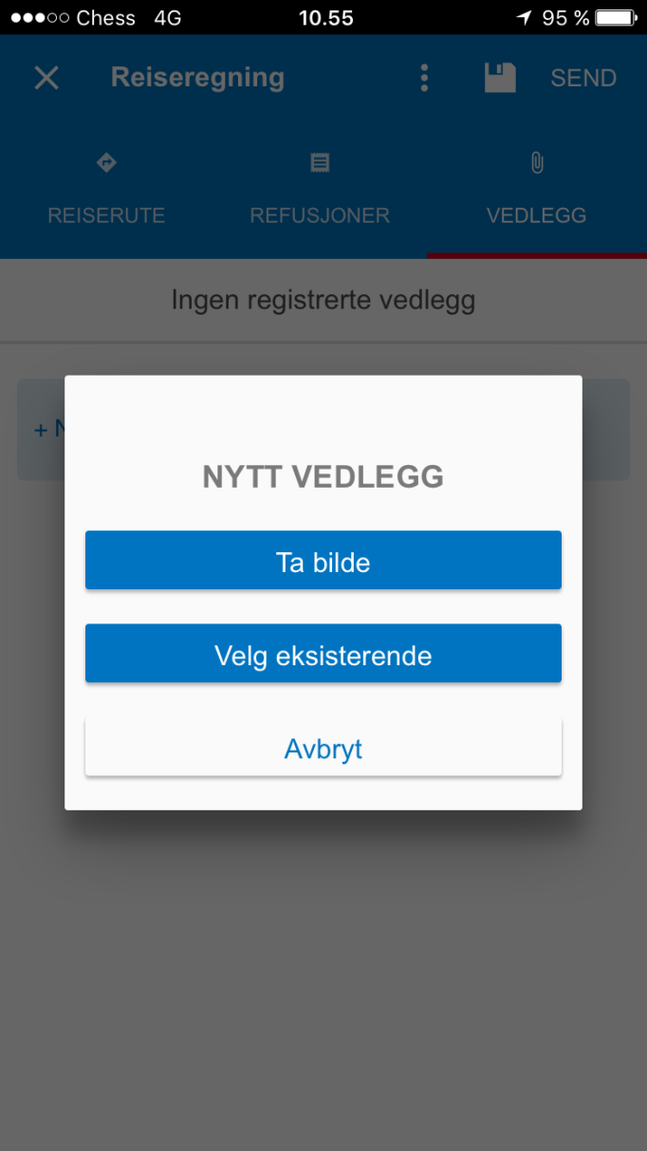
DFØ App - Vedlegg
Får da velge mellom å ta bilde der å da eller velge fra bildebiblioteket i telefonen.
Gi vedlegget et navn og trykk OK.

Slide 11
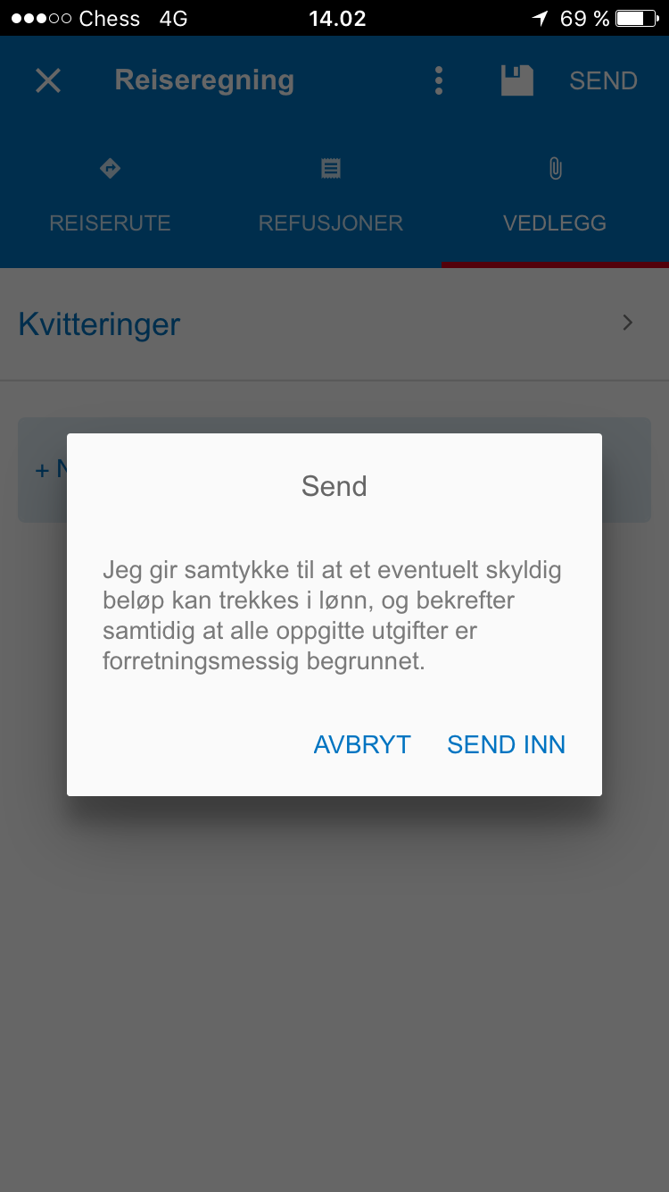
DFØ App – Send Inn
Når alle refusjoner og nødvendige opplysninger er lagt inn sender man inn reiseregningen.
Trykk på SEND øverst i høyre hjørne.
Man må da bekrefte at det du krever refundert er riktig, trykk så SEND INN.
Ønsker man bare å lagre trykker man på disketten øverst i høyre hjørne.

